Slide 1


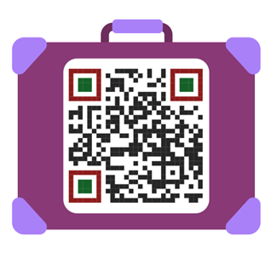
إدارة الأعمال
أساسياتها، ومفاهيمها، وتطبيقاتها المعاصرة
أ.د. أحمد الشميمري
www.edarah.net

Slide 2




الفصل الرابع
اتخاذ القرارات
Decision Making
1
الشميمري 2025-2026

Slide 3

2

Slide 4





مفهوم اتخاذ القرارات
Decision Making
اتخاذ القرار هو "عملية المفاضلة بين حلول بديلة لمواجهة مشكلة معينة واختيار الحل الأمثل من بينها"
اتخاذ القرار هو "الاختيار السليم لأنسب بديل من أجل حل المشكلة بما يتناسب مع طبيعة المشكلة والمنظمة والبيئة المحيطة."
اتخاذ القرار هو " عملية تفكير مركَّبة، تهدف إلى اختيار أفضل البدائل أو الحلول المتاحة للفرد في موقف معين؛ من أجل الوصول إلى تحقيق الهدف.
ومما سبق يتبين أن التعريفات السابقة تتضمن عدة عناصر أساسية لمفهوم اتخاذ القرار منها:
  عملية ذهنية تتطلب مهارات التفكير الخلاق.
  يستدعي اتخاذ القرار وجود سلسلة من الخطوات.
  توليد بدائل وخيارات متعددة.
  تقييم البدائل باستخدام معايير محددة سلفًا.
الشميمري 2025-2026
3

Slide 5





مفهوم اتخاذ القرارات Decision Making
هناك ثلاثة عناصر أساسية مشتركة بين هذه التعريفات وهى :
01
أنه يمثل عملية ذهنية أو حركية أو كليهما يتم من خلالها الوصول إلى القرار المناسب.
02
أنه يقوم على أساس الاختيار من بين عدة بدائل أو خيارات حيث يمثل البديل الذي يتم اختياره هذا القرار
03
إن هناك هدفاً أو غاية من وراء اتخاذ القرار حيث يتمثل هذا الهدف في حل مشكلة ما أو تعديل وضع قائم.
4
الشميمري 2025-2026

Slide 6
اتخاذ القرارات والعمليات الإدارية
Decision Making and Management
التخطيط
إن اتخاذ القرارات ليس قاصراً فقط على المديرين فالموظفون الذين لا يتولون مناصب إدارية يتخذون قرارات تؤثر على وظائفهم وعلى الأداء في المنشآت التي يعملون بها.
اتخاذ
القرارات
الرقابة
التنظيم
التوجيه
إن اتخاذ القرارات هي محور العملية الإدارية حيث إن المشكلات المتعلقة بالتخطيط أو التنظيم أو التوجيه أو الرقابة لا تزول بفعل المناقشات في حد ذاتها كما أن الأهداف لا تتحقق بالأمنيات إذ لابد من اتخاذ القرارات وهذا هو عمل الإدارة.
5
الشميمري 2025-2026

Slide 7

أنواع القرارات Types of Decision
القرارات المبرمجة
Programmed Decision
القرارات غير المبرمجة
Non-programmed Decision
1
2
6
الشميمري 2025-2026

Slide 8
أنواع القرارات
Types of Decision
القرارات المبرمجه: Programmed Decision
هي التي يتم اتخاذها بشكل روتيني أو متكرر حيث إنها تتخذ في مواقف محددة وتخضع لقواعد معينة يتم في ظلها اتخاذ مثل هذه القرارات كما يمكن التنبؤ بنتائجها بثقة عالية على أساس التجارب السابقة ولا يترتب عليها مخاطر كبيرة.
الشميمري 2025-2026
7

Slide 9
علاقة نوع القرار بالمستوى الإداري
القرارات غير المبرمجة
القرارات المبرمجة
الإدارة العليا
الإدارة الوسطى
الإدارة الإشرافية
المستوى الإداري
8
الشميمري 2025-2026

Slide 10
أنواع القرارات
Types of Decision
القرارات غير المبرمجه: Non-Programmed Decision
القرارات غير المبرمجة تكون غير روتينية وغير متكررة وبالتالي تتطلب من متخذها جهدا أكبر في جمع المعلومات وطرح البدائل والمقارنة بين هذه البدائل ومن ثم الاختيار من بينها ،
ومن ناحية أخرى فإن متخذي القرارات غير المبرمجة لا يكونون بالغالب واثقين بدرجة عالية من القرار الذي يتخذونه لذا فإن درجة المخاطرة تكون فيها عالية جداً.
الشميمري 2025-2026
9

Slide 11
مقارنة بين القرارات المبرمجة والغير مبرمجة
عنصر المقارنة | القرارات المبرمجة | القرارات الغير مبرمجة
طبيعة المهمة | واضحة | غير واضحة بشكل دقيق
المعلومات | متوافرة إلى حد كبير | قليلة إلى حد كبير
عدد البدائل | متعددة | محدودة
الاعتماد على القواعد والإجراءات السابقة | دائماً | نادراً
المستوى الإداري لمتخذي القرار | الإدارة الإشرافية والوسطى في الغالب | الإدارة العليا في الغالب
درجة المخاطرة | محدودة جداً | كبيرة جداً
10
الشميمري 2025-2026

Slide 12
ظروف اتخاذ القرارات
يخضع اتخاذ القرارات إلى عدة ظروف محيطة مستندة على مقدار المعلومة والمعرفة التي يمتلكها صانع القرار للتأكد من النتيجة النهائية التي سيجنيها القرار. وعادة ما يتم اتخاذ القرارات في ظل ظروف متغيرة حددها كتّاب الإدارة في أربعة ظروف (حالات) مختلفة هي :
حالة التأكد (Certainty)
حالة المخاطرة (Risk)
حالة عدم الـتأكد (Uncertainty)
حالة الجمع بين عدم التأكد والمخاطرة (Uncertainty and Risk)
ظروف اتخاذ القرر
التأكد
المخاطرة
عدم التأكد
عدم التأكد والمخاطرة
11
الشميمري 2025-2026

Slide 13





خطوات اتخاذ القرارات
Steps Of Decision Making
05
متابعة تنفيذ الحل
04
تنفيذ الحل
03
تقييم البدائل
02
طرح البدائل
01
تحديد المشكلة
12
الشميمري 2025-2026

Slide 14











5
1
متابعة تنفيذ الحل
تحديد المشكلة
لا تنتهي وظيفة المديرين باتخاذ القرارات. فهم مسؤولون عن الحصول على نتائج إيجابية من القرار الذي تم اتخاذه وتنفيذه. لذا فعليهم التأكد من أن اختيار هذا الحل كان فاعلاً في علاج المشكلة، و أنه يؤدي إلى تحقيق الأهداف المحددة سلفاً.
تبدأ عملية اتخاذ القرارات عادة بملاحظة بروز أو وجود مشكلة أو أن هناك فرصة مواتية لاتخاذ قرار ما يتعلق بالفرد أو الجماعة أو المنشأة ولذلك تعد من أهم خطوات اتخاذ القرار.
خطوات اتخاذ القرارات
Steps Of Decision Making
2
طرح البدائل
4
تنفيذ الحل
الخطوة الثانية من خطوات اتخاذ القرار هو ايجاد البدائل الممكنة التي يمكن ان تساهم في حل المشكلة واتخاذ القرار، ويندرج توفير البدائل إلى آليات توليد الأفكار عبر العصف الذهني (Brainstorming) وذلك بمشاركة المعنيين للوصول لبدائل إبداعية وابتكارية.
وعند تنفيذ الحل فإنه يتعين على المدير إسناد مهمة تنفيذ الحل إلى الشخص، أو الأشخاص الذين لديهم المهارات الكافية لتنفيذ هذا الحل مع إعطائهم فرص الصلاحية والمرونة التي تمكنهم من تنفيذ الحل بما يتلاءم وظروف التنفيذ..
3
تقييم البدائل واختيار البديل المناسب
هذه مرحلة مهمة في عملية صنع القرار وربما هي الأصعب. إذ يجب على المديرين تحديد مزايا وعيوب كل بديل وتقييمها في ضوء المواقف المختلفة قبل اتخاذ القرار النهائي. وينبغي عند تقييم البدائل أن يختار المديرين الحل الذي يقدم أفضل الاحتمالات التي تسهم في تحقيق أهداف المنشأة.
13
الشميمري 2025-2026

Slide 15


Group Decision Making الأسلوب الجماعي في اتخاذ القرارات
مزايا وعيوب الأسلوب الجماعي في اتخاذ القرارات
أولاً: مزايا الأسلوب الجماعي في اتخاذ القرارات
1- ترسيخ مبدأ الشورى.
2-توافر قدر أكبر من البيانات والمعلومات
3- الوصول إلى بدائل أفضل.
4- القبول .
5- رفع الروح المعنوية .
14
الشميمري 2025-2026

Slide 16




Group Decision Making الأسلوب الجماعي في اتخاذ القرارات
ثانياً: عيوب الأسلوب الجماعي في اتخاذ القرارات
01
هيمنة أحد الأعضاء وتوجيهه للقرار
02
إضاعة الوقت
03
تشتت المسئولية
04
قبول الحل الوسط
15
الشميمري 2025-2026

Slide 17
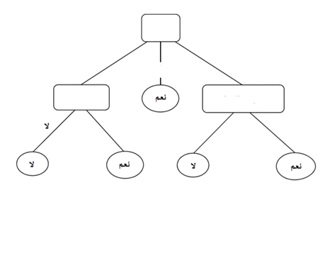
أدوات اتخاذ القرار Tools of Decision Making
أولاً : شجرة القرار Decision Tree
شجرة القرار أو (أشجار القرار) هي أدوات تساعد في الاختيار بين العديد من مسارات العمل أو البدائل.
ويتم تمثيلها كرسم تخطيطي على شكل شجرة يستخدم لتحديد مسار العمل أو إظهار الاحتماليات الإحصائية.
16
الشميمري 2025-2026

Slide 18
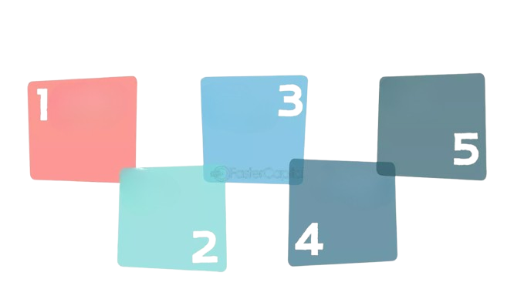
أدوات اتخاذ القرار Tools of Decision Making
ثانياً : تقنية دلفي Delphi method‏
تقنية دلفي أو تسمى أحياناً طريقة دلفي هي طريقة تستخدم لتقدير احتمالية ونتائج الأحداث المستقبلية. فهي طريقة استشرافية تستند على افتراض أن الأحكام الجماعية أكثر دقة وأفضلية من الأحكام الفردية.
وهي عملية جماعية تستخدم ردودًا مكتوبة على سلسلة من الاستبيانات بدلاً من جمع الأفراد معًا لاتخاذ قرار.
17
الشميمري 2025-2026

Slide 19
أدوات اتخاذ القرار Tools of Decision Making
ثالثاَ: المحاكاة هي طريقة وأسلوب إدارة المحاكاة Simulation
يتم استخدامه لتقريب المدير من الواقع الذي يصعب توفيره بسبب التكلفة المادية أو البشرية أو البيئية.
هي أسلوب يستبدل الحقيقية بتقنيات موجهة وظروف مشابهة. ويكثر استخدام هذا الاسلوب في بحوث العمليات.
18
الشميمري 2025-2026

Slide 20
أدوات اتخاذ القرار Tools of Decision Making
مفهوم اتخاذ القرارات Decision Making
رابعاً : أنظمة مساندة القرار الجماعي (GDSS) Group Decision-Support System
01
نظام مساند المدير Executive Support System “ESS”
02
نظام الخبرة Expert System
03
نظام مساندة القرار الجماعيGroup Decision-Support System “GSS”
19
الشميمري 2025-2026

Slide 21
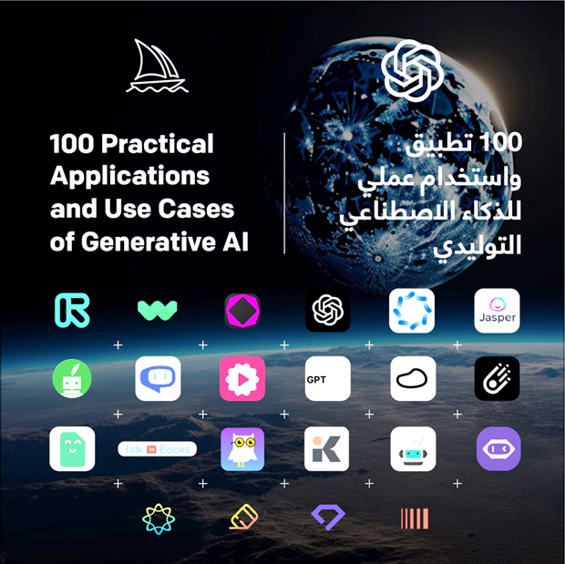
أدوات اتخاذ القرار Tools of Decision Making
خامساً : الذكاء الاصطناعي Artificial Intelligence
وهو حقل من حقول تقنية المعلومات يهدف إلى تطوير أنظمة قادرة على أداء مهام تتطلب عادةً ذكاءً بشريًا، مثل التعلم، التفكير، حل المشكلات، فهم اللغة العصبية، والإدراك البصري.
يتم تحقيق ذلك من خلال خوارزميات ونماذج رياضية تمكن الآلات من التعلم من البيانات واتخاذ القرارات
20
الشميمري 2025-2026

Slide 22

خصائص القرار الناجح Characteristics of efficient decision
تحديد الهدف
توفر المعلومات المؤكدة.
عدم التحيز لوجهات النظر الشخصية
أن يكون واقعيا
أن يأخذ بالاعتبار الظروف البيئية الداخلية والخارجية.
21
الشميمري 2025-2026

Slide 23
مصطلحات
Decision Making | اتخاذ القرار
Types of Decision | أنواع القرارات
Programmed Decisions | قرارات مبرمجة
Non-Programmed Decisions | قرارات غير مبرمجة
Group Decision Making | القرارات الجماعية
The Management Information System | نظام المعلومات الإداري
Decision Support System(DSS) | نظام مساندة القرار
22
الشميمري 2025-2026

Slide 24

شكرًا لحسن استماعكم
لمزيد من الوسائل والكتب:
www.edarah.net

